Slide 1
Комплексная система управления мероприятиями университета SmartEvent на платформе 1С
Спикер:
Екатерина Белинская Заместитель начальника Управления цифровизации административных процессов
Москва, 2022

Slide 2
Содержание
Предпосылки и разработка SmartEvent
Возможности решения
SmartEvent в цифрах
Интерфейс
Ясинская международная научная конференция (Апрельская конференция) в SmartEvent

Slide 3
Предпосылки и разработка SmartEvent
Предпосылки
Отсутствие сквозного учета мероприятий университета, отсутствие автоматизированных процессов сбора статистики.
Отсутствие комплексных сервисов организации мероприятий: бронирование помещений, обеспечение пропусков для участников, взаимодействие с контрагентами и спикерами, согласование финансирования.
Отсутствие сервисов подготовки организационной документации: приказы, проекты договоров с контрагентами.
Отсутствие сервисов организации информационных рассылок.
Отсутствие сервисов контроля допуска на территорию и сопровождения участников.
Процесс разработки
Команда НИУ ВШЭ
Продолжительность
Платформа и продукты
1 Этап: Разработка
Апрель 2020 – Апрель 2021
Архитектор с функцией РП
Программист
+
2 Этап: Масштабирование и развитие
Апрель 2021 – Сентябрь 2021
Аналитики и программисты
Сентябрь 2021 – по настоящее время

Slide 4
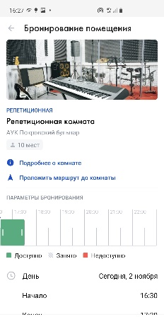
Возможности решения
Планирование и организация
Проведение
Сбор аналитики и отчетность
Повторное планирование
Сервисы взаимодействия:
с участниками
со спикерами
с ответственными исполнителями
Сервисы регистрации и информационных рассылок
Сервисы организации пропуска на территорию проведения мероприятия
Сервисы формирования отчетов по участникам
и мероприятиям
Формирование шаблона мероприятия для повторного проведения
Сервисы бронирования помещений и организации технического обеспечения
Сервисы организации трансфера, питания и проживания участников
Сервисы формирования организационных документов: приказ
о проведении мероприятия, смета
Хранение полной информации о всех проведенных мероприятиях
Схемы расположения помещений, их фотографии и техническое наполнение
Обеспечение оплаты оргвзносов
Организация пропуска по индивидуальным QR-кодам участников
Заказ сувенирной продукции и изготовления информационных материалов

Slide 5
SmartEvent в цифрах
Более 13 комплексных сервисов
Более 100 000 пользователей во всех филиалах
7 интегрированных с SE систем
А также….
Более 700 зарегистрированных мероприятий
Приоритетные:
Бронирование помещений
Заказ технического обеспечения
Интеграция с Google Календарём
Управление рассылками
Комплексные процессы согласования мероприятий
Заказ пропусков на территорию проведения мероприятия, формирование QR-кодов и их рассылка по почте
Кто может использовать систему?
Внутренние:
Студенты
Преподаватели
Сотрудники
Роли в SmartEvent
Пользователь системы (он же – Инициатор мероприятия)
Ответственный за помещение
Ответственный за оборудование
Ответственный за студенческие мероприятия
Администратор
Существующие интеграции:
SmartКампус (система учета зданий, помещений, контроля и управления их техническим оснащением)
Google Календарь
MS Exchange
Единая интеграционная шина НИУ ВШЭ
Мобильное приложение
Портал НИУ ВШЭ (личные кабинеты и площадка для регистрации)
СУРП (система контроля и учета пропусков, получение QR-кода на почту, проход по QR-коду)
Планируемые интеграции:
CRM НИУ ВШЭ
Система электронного документооборота (СЭД) НИУ ВШЭ
Модуль заказа финансирования
Более 20 из них включают от 300 до 4000 участников

Slide 6
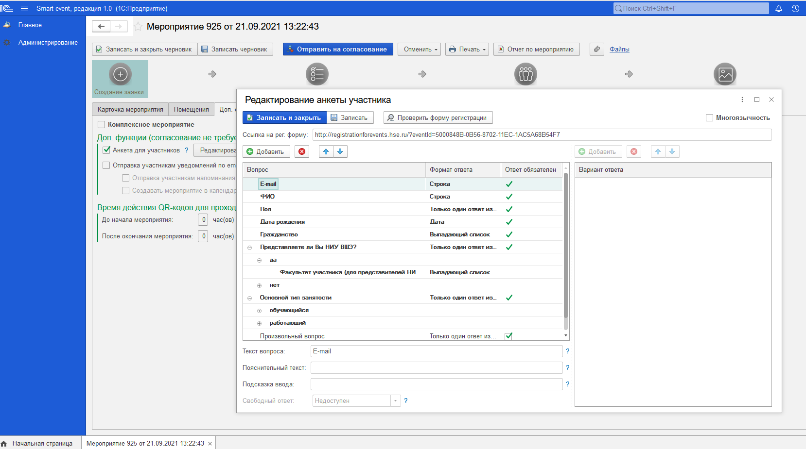
Управление регистрацией
БЭК (SmartEvent)
ФРОНТ (Рег.форма)

Slide 7
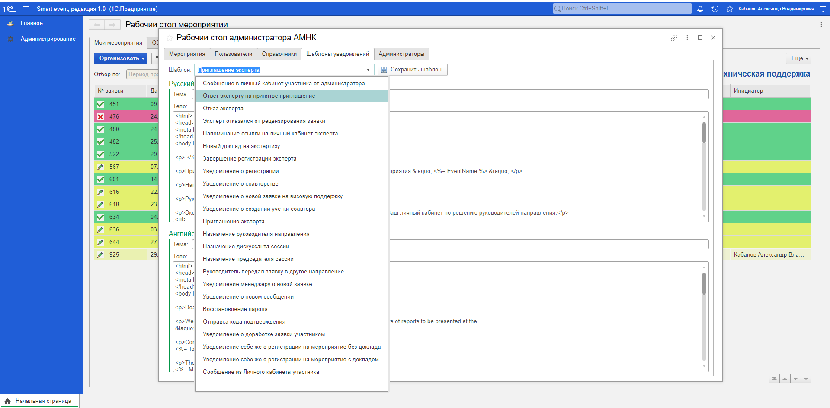
Управление рассылками

Slide 8
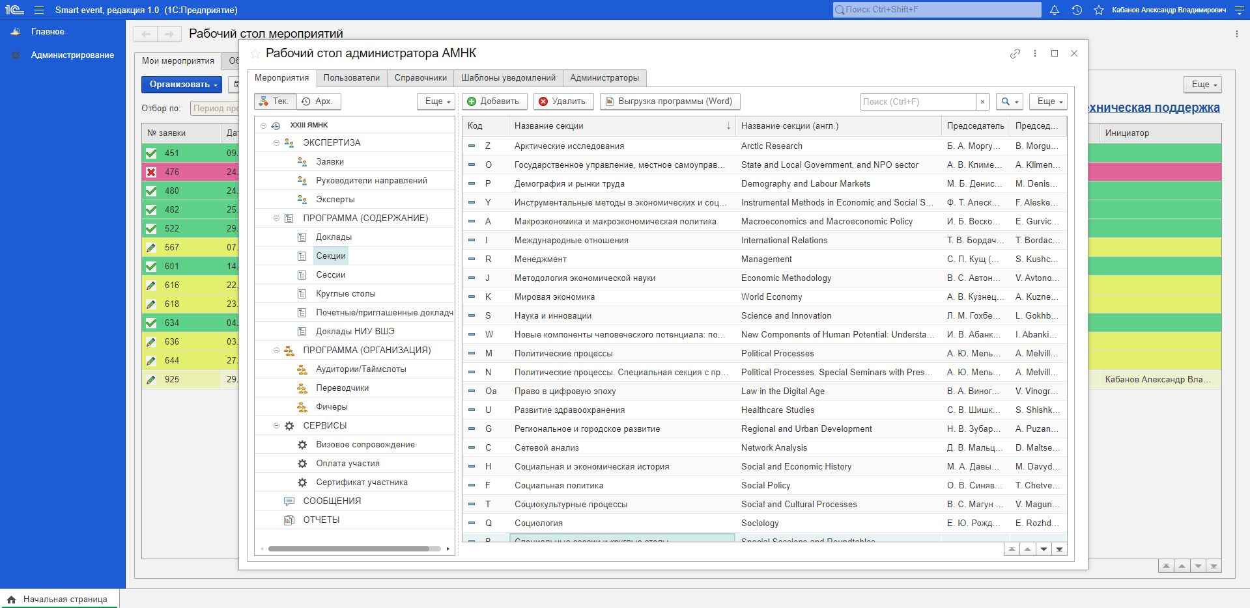
Управление секциями

Slide 9
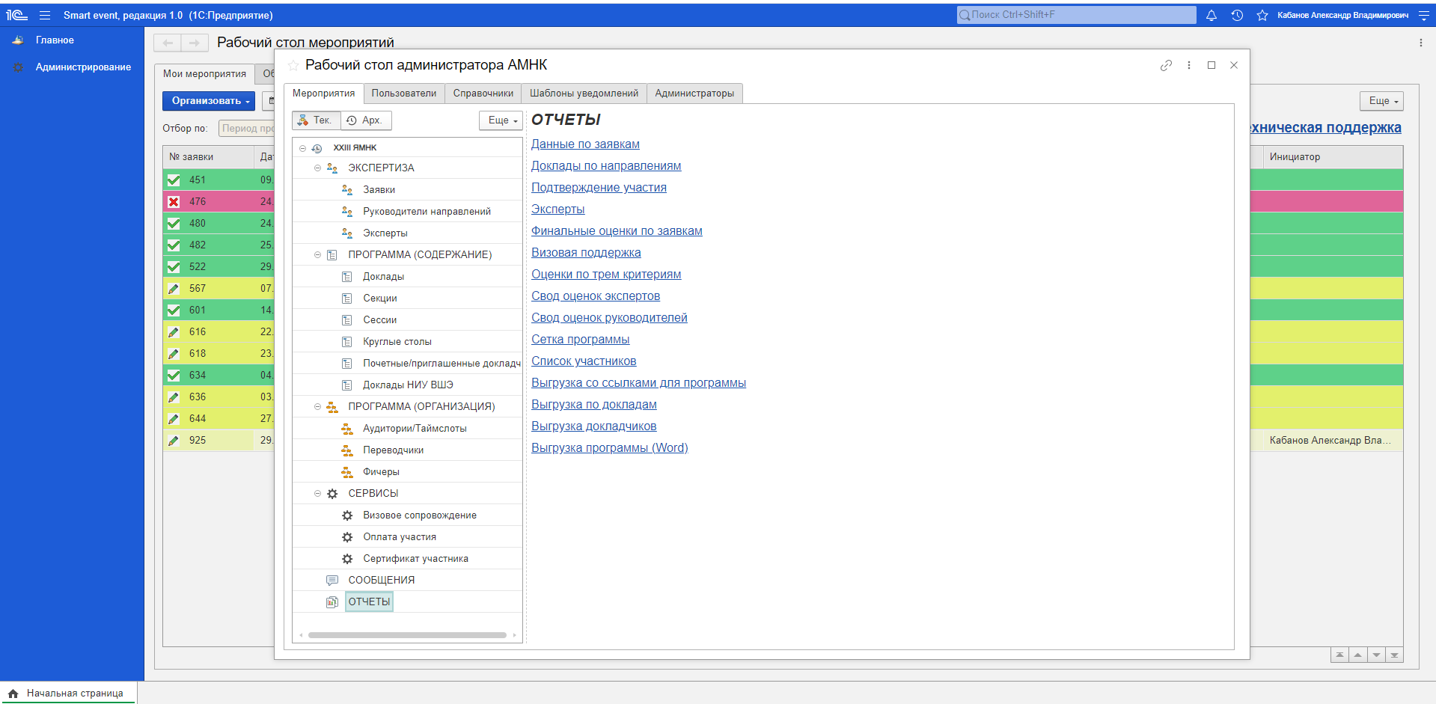
Управление отчетами

Slide 10
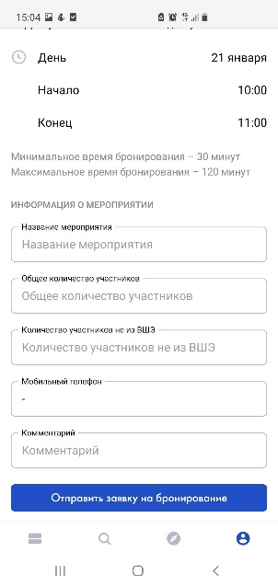
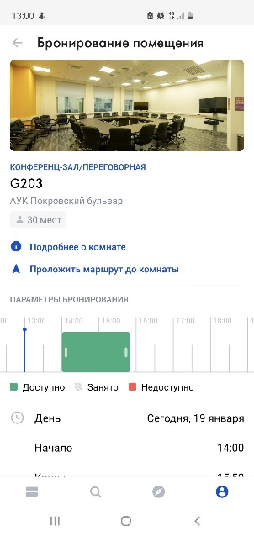
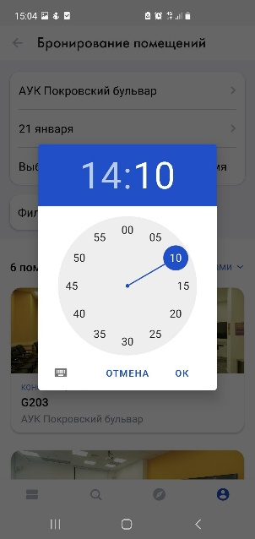
Мобильное приложение SmartEvent
Оперативные сервисы
Обзор помещений и их технического оснащения
Обзор календаря занятости помещений
Быстрое бронирование помещений под мероприятия и встречи

Slide 11
Ясинская международная научная конференция (Апрельская конференция) в SmartEvent
2000+ участников
200+ иностранных участников
50+ российских регионов
55 стран участниц
700+ докладов секционных заседаний
25 тематических направлений
Ясинская конференция в системах НИУ ВШЭ. «Изнанка» организационных процессов:
ФРОНТ
БЭК
Портал НИУ ВШЭ (фронт):
Личный кабинет:
Мобильное приложение Ясинской конференции:
SmartEvent с учетом интеграций*:
Общая информация о конференции
Подача заявок на участие
Личный кабинет участника
Личный кабинет эксперта
Личный кабинет руководителя
Управление мероприятием и секциями Управление рассылками
Управление помещениями и оборудованием
Управление доступом на территорию Управление участниками и докладами Сбор статистики и формирование отчетности
Вход в личный кабинет
Коды доступа к персональным онлайн-мероприятиям
Динамически обновляемая программа Конференции
*7 интегрированных систем

Slide 12
www.hse.ru

